Slide 1

Я-доставка
Разработали студенты группы 2-23 ИСП-9:
Метельков Дмитрий
Семёнов Роман

Slide 2

Проблема
Службы доставки стали неотъемлемой частью нашей жизни. И часто, при ожидании курьера возникает вопрос: а почему так долго? А все из-за того, что традиционные подходы к оптимизации маршрутов (например, жадные алгоритмы или алгоритмы поиска кратчайшего пути на графах) неэффективны в динамично меняющихся условиях.

Slide 3

Решение
Разработать приложение на WindowsForm для оптимизации маршрутов курьеров курьерской службы “Я-доставка” с использованием технологии API.

Slide 4
Уникальность подхода к решению проблемы
Чем наше приложение отличается от аналогов?
Данное приложение было разработано с использованием данных с карт и интерфейса API, которые позволяют просмотреть точные координаты склада и адреса доставки.
При разработке была использована формула гаверсинуса (Гаверсина)

Slide 5
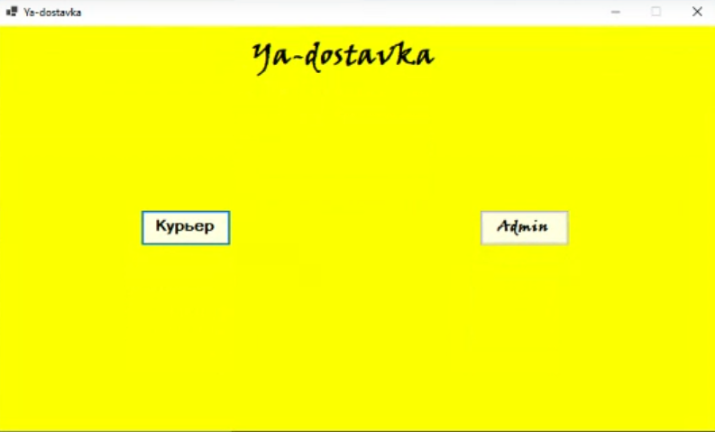
Скриншоты
Форма меню

Slide 6
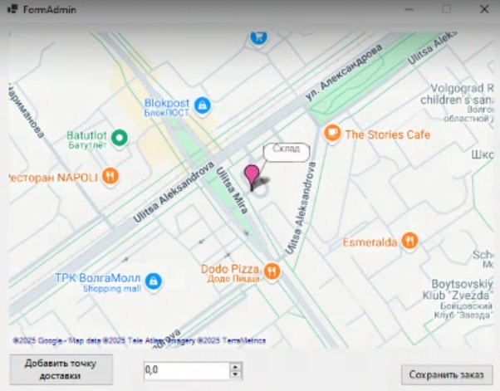
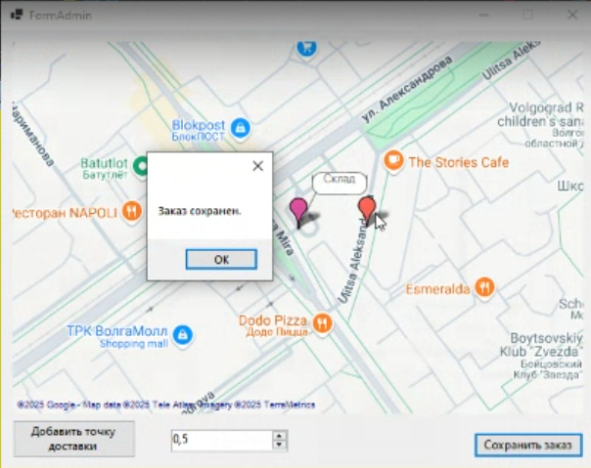
Форма админа Форма админа: создание заказа

Slide 7
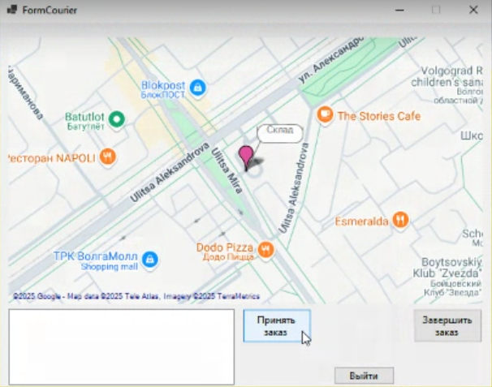
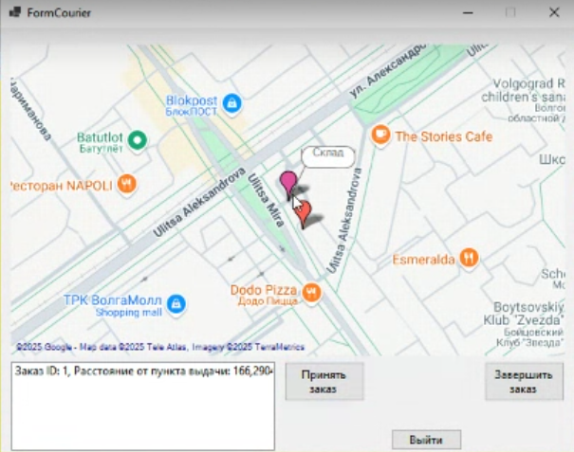
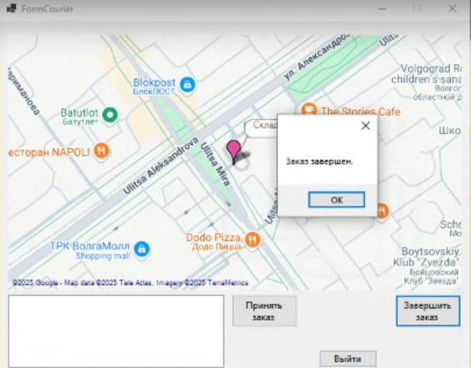
Форма курьера Форма курьера: приём заказа Форма курьера: завершение заказа

Slide 8
Будущие дополнения
Расширение ассортимента: появление новых партнеров, откуда можно заказать товары
Поощрения за выполненную работу: разработка системы промокодов на скидки в заведениях-партнерах
Темная тема
Точное отслеживание на карте в реальном времени (с учетом пробок и погоды)
Дропшиппинг-доставка — заказ товаров из магазинов через приложение.
Экстренная кнопка SOS для курьеров — отправка геолокации в службу безопасности.
Чат с клиентом
Чат с поддержкой

Slide 9
Спасибо за внимание!

